Slide 1

Implementação dos resultados ao longo dos anos.

Slide 2


Você sabia?
Através da Avaliação Institucional que conseguimos coletar dados, analisar e tomar decisões importantes para a nossa Faculdade. Principalmente, observando pontos a serem melhorados em nossa Instituição.

Slide 3
Melhorias ao longo dos anos
Para exemplificar algumas ações que resultaram em um processo de melhoria na prestação dos serviços da IES cita-se:
Aquisição de acervo para a biblioteca conforme PPC dos novos cursos;
Disponibilização do acervo por aplicativo para smartphone;
Melhoria de espaço para estudo individual e em grupo;
Ampliação da Cobertura da Rede Wireless para os espaços da IES.
Mudança da cantina da IES para um novo fornecedor
Instalação de mais tomadas e plugs nas áreas de convivência da IES
Instalação dos Laboratórios de Saneamento, Hidráulica, Eletrotécnica, Topografia, Geologia, Geotécnica, Mecânica dos Solos e Pavimentação e de Materiais de Construção para atender a curso de Eng. Civil;
Instalação dos espaços para o Serviço de Psicologia Aplicada;
Instalação de laboratório de informática para atender aos cursos de Sistemas de Informação, Engenharia e Arquitetura;
Implantação do Núcleo de Práticas Jurídicas;
Ampliação do programa de Bolsas Acadêmicas e Bolsas Sociais;
Disponibilização estrutura e pessoal capacitado para o atendimento psicopedagógico;
Realização de Cursos de Formação Continuada para Docentes.
Realização de Cursos de Formação Continuada para Equipe Técnico- Administrativo.

Slide 4
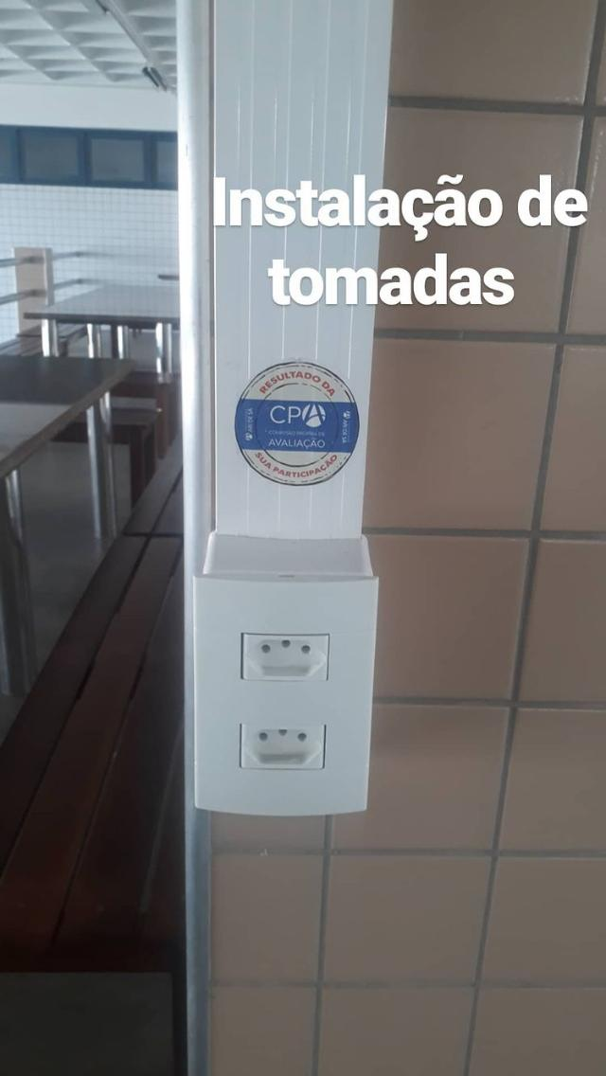
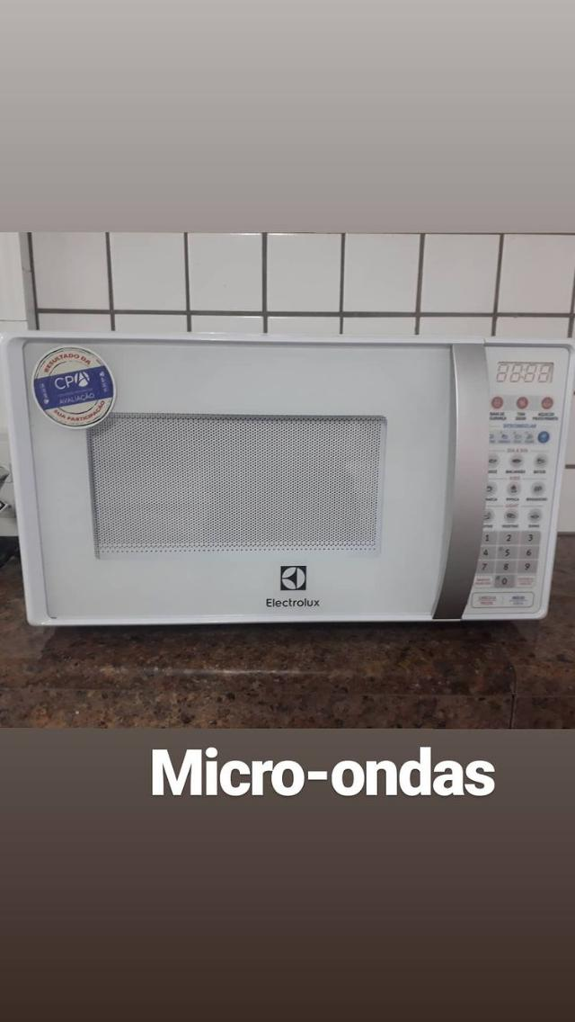
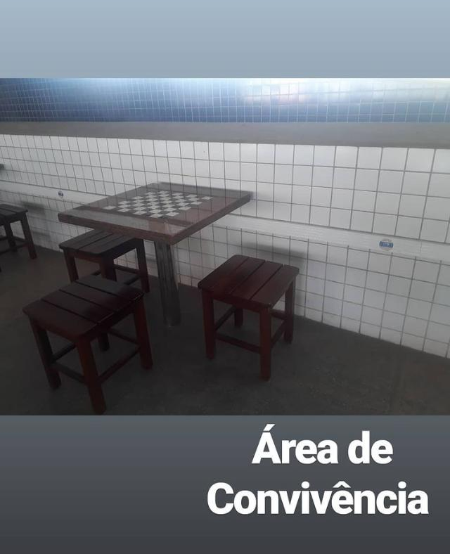
Mudanças ao longo dos anos.

Slide 5
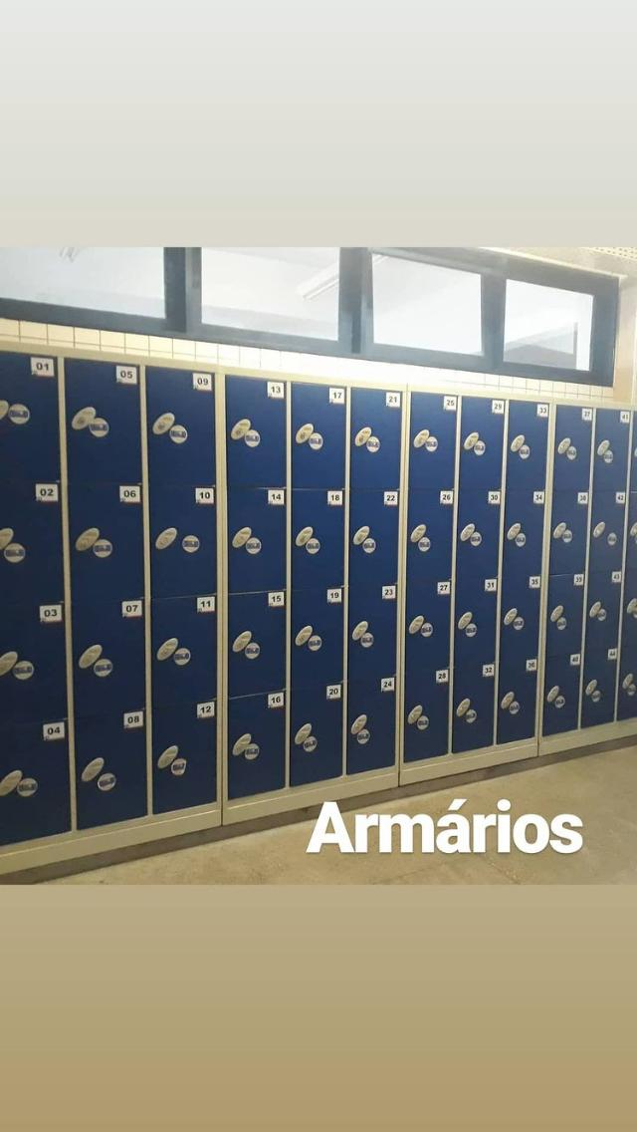
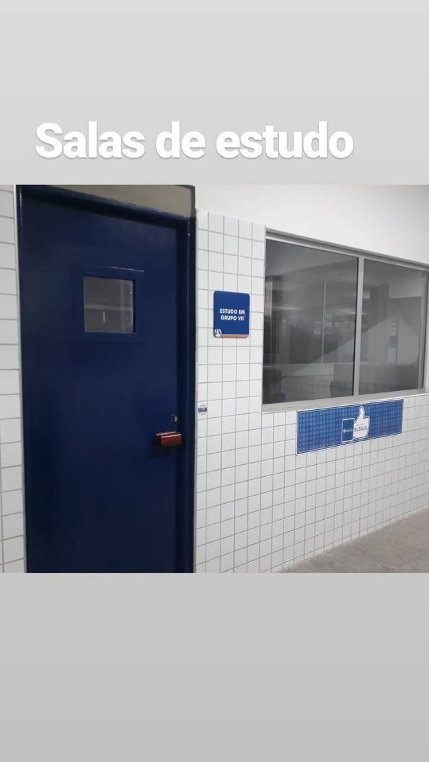
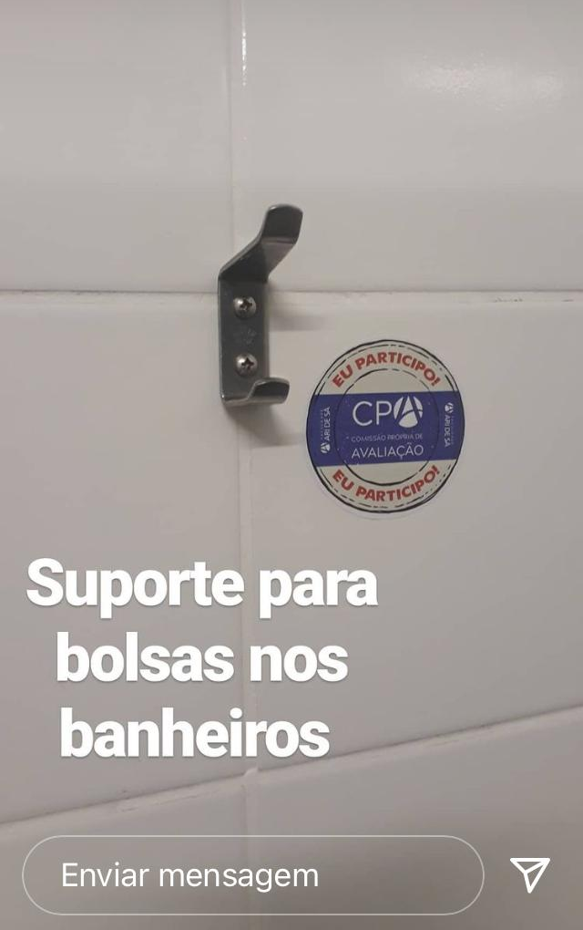
Mudanças ao longo dos anos.

